Slide 1
儿童注意力与焦虑识别分析
2021.7.5
BIAI

Slide 2
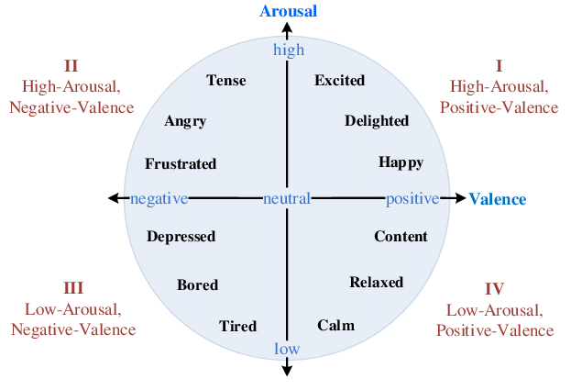
焦虑识别
Valence-Arousal 连续情感模型
通过valence和arousal两个维度将人的情感空间连续化，其中valence表示情感的愉悦程度，从负值到正值表示情感从消极变为积极；arousal表示情感的活跃程度，从负值到正值表示情感从不活跃到活跃。二者的范围均可以统一至[-1, 1]区间。
同传统的情感分类判别（例如识别高兴，愤怒，平静，哭丧等分类情感不同，将情感空间通过valence和arousal连续化后原有的分类情感可以通过满足一定范围的valence和arousal的值来得到对应。可见，采用valence和arousal来评价情感更加精细，也更有利于反映出儿童的焦虑随时间的变化趋势和程度。
采用神经网络，将视频数据转化成图像序列，采用Resnet + RNN 的网络结构，识别预测图像序列中人的表情valence和arousal值的变化。

Slide 3
焦虑识别
实验组和对照组情感识别按情感类型分组对比
实验组
视频名 | group1 | group2 | group3 | group4 | 总计 | Group1 占比 | Group2 占比 | Group3 占比 | Group4 占比
fj | 3382 | 616 | 188 | 260 | 4446 | 76% | 14% | 4% | 6%
lcz | 34 | 2998 | 482 | 6 | 3520 | 1% | 85% | 14% | 0%
qzy | 2656 | 96 | 0 | 110 | 2862 | 93% | 3% | 0% | 4%
yxy | 882 | 1626 | 492 | 36 | 3036 | 29% | 54% | 16% | 1%
yzq | 2172 | 4 | 22 | 200 | 2398 | 91% | 0% | 1% | 8%
zf | 2828 | 1052 | 120 | 0 | 4000 | 71% | 26% | 3% | 0%
将实验组和对照组按情感空间四个象限划分模型预测的valence和arousal值，大部分样本的情感集中于group1和group2，及情绪都比较激动，亢奋，这和儿童采血的现实场景相符。而group2被认为包含焦虑的典型特征，诸如样本lcz, lyr, wzy的group2占比明显较高，和视频中儿童哭闹程度较大也相符。
对照组
视频名 | group1 | group2 | group3 | group4 | 总计 | Group1 占比 | Group2 占比 | Group3 占比 | Group4 占比
dhn | 1796 | 1240 | 0 | 0 | 3036 | 59% | 41% | 0% | 0%
lmh | 1690 | 612 | 0 | 90 | 2392 | 71% | 26% | 0% | 4%
lsc | 1766 | 1752 | 0 | 0 | 3518 | 50% | 50% | 0% | 0%
lyr | 20 | 2522 | 0 | 0 | 2542 | 1% | 99% | 0% | 0%
lyx | 1618 | 646 | 54 | 400 | 2718 | 60% | 24% | 2% | 15%
wzy | 284 | 2454 | 1252 | 4 | 3994 | 7% | 61% | 31% | 0%
Group1: high arousal, positive valence 积极，偏兴奋的情感
Group2: high arousal, negative valence 消极，偏激动的情感（焦虑特征）
Group3: low arousal, negative valence 消极，偏平静的情感
Group4: low arousal, positive valence 积极，偏平静的情感

Slide 4
焦虑识别
实验组和对照组情感识别按情感预测值分组对比
实验组
视频名 | arousal |  | valence
 | 均值 | 标准差 | 均值 | 标准差
fj | 0.103 | 0.120 | 0.009 | 0.085
lcz | 0.172 | 0.156 | -0.156 | 0.096
qzy | 0.100 | 0.076 | 0.090 | 0.050
yxy | 0.124 | 0.206 | -0.130 | 0.215
yzq | 0.059 | 0.054 | 0.049 | 0.031
zf | 0.178 | 0.109 | 0.035 | 0.083
平均 | 0.123 | 0.120 | -0.017 | 0.093
对照组arousal的均值明显高于实验组arousal的均值，整体体现在有贴纸情况下儿童整体情绪激动程度较低；对照组valence的标准差高于实验组，valence的均值二者均为负值，但对照组负值更大，整体体现在有贴纸情况下儿童整体的情绪愉悦度的变化程度较小，且有贴纸下儿童整体心情比没有贴纸更积极。
对照组
视频名 | arousal |  | valence
 | 均值 | 标准差 | 均值 | 标准差
dhn | 0.299 | 0.186 | -0.067 | 0.267
lmh | 0.302 | 0.132 | 0.088 | 0.148
lsc | 0.371 | 0.179 | -0.077 | 0.298
lyr | 0.457 | 0.184 | -0.388 | 0.180
lyx | 0.104 | 0.119 | 0.024 | 0.077
wzy | 0.058 | 0.105 | -0.078 | 0.085
平均 | 0.265 | 0.151 | -0.083 | 0.176

Slide 5
焦虑识别
实验组和对照组情感识别按采血场景阶段分组对比
实验组
从实验组和对照组均可看出，儿童在采血中这一阶段心情较激动焦躁，从arousal均值较大可见，而实验组在采血前后相较于对照组arousal值明显较小，在采血中也有所降低，代表贴纸潜在的对采血整个过程中焦虑情绪的缓解作用。从valence上看，实验组在采血中的valence高于对照组，也可以说明上述一点；从valence和arousal变化程度上看，在采血前这一阶段，贴纸存在时儿童心情变化程度较小，稳定性较高，可见贴纸潜在的对于儿童尤其在采血前情绪稳定性提高的作用。
 | arousal | arousal | arousal | arousal | arousal | arousal | valence | valence | valence | valence | valence | valence
 | mean | mean | mean | std | std | std | mean | mean | mean | std | std | std
vid_id/class | 0 | 1 | 2 | 0 | 1 | 2 | 0 | 1 | 2 | 0 | 1 | 2
fj | 0.076 | 0.158 | 0.038 | 0.078 | 0.143 | 0.064 | 0.033 | -0.021 | 0.031 | 0.025 | 0.117 | 0.037
lcz | 0.138 | 0.287 | 0.052 | 0.040 | 0.135 | 0.089 | -0.205 | -0.180 | -0.117 | 0.047 | 0.122 | 0.044
qzy | 0.083 | 0.117 |  | 0.089 | 0.054 |  | 0.079 | 0.100 |  | 0.055 | 0.041
yxy | 0.014 | 0.200 | 0.049 | 0.053 | 0.241 | 0.029 | -0.001 | -0.207 | -0.143 | 0.025 | 0.253 | 0.025
yzq | 0.012 | 0.063 | 0.103 | 0.085 | 0.037 | 0.034 | 0.031 | 0.055 | 0.043 | 0.016 | 0.034 | 0.010
zf | 0.093 | 0.226 | 0.165 | 0.025 | 0.120 | 0.094 | 0.016 | 0.042 | 0.035 | 0.046 | 0.096 | 0.080
平均 | 0.069 | 0.175 | 0.081 | 0.062 | 0.122 | 0.062 | -0.008 | -0.035 | -0.030 | 0.036 | 0.111 | 0.039
对照组
 | arousal | arousal | arousal | arousal | arousal | arousal | valence | valence | valence | valence | valence | valence
 | mean | mean | mean | std | std | std | mean | mean | mean | std | std | std
vid_id/class | 0 | 1 | 2 | 0 | 1 | 2 | 0 | 1 | 2 | 0 | 1 | 2
dhn | 0.282 | 0.331 | 0.139 | 0.132 | 0.209 | 0.026 | 0.062 | -0.157 | 0.064 | 0.178 | 0.287 | 0.084
lmh | 0.282 | 0.306 | 0.438 | 0.162 | 0.098 | 0.062 | 0.037 | 0.112 | 0.277 | 0.098 | 0.166 | 0.062
lsc | 0.298 | 0.458 | 0.537 | 0.118 | 0.199 | 0.000 | 0.033 | -0.207 | -0.400 | 0.214 | 0.328 | 0.000
lyr | 0.515 | 0.474 | 0.120 | 0.099 | 0.181 | 0.022 | -0.365 | -0.433 | -0.112 | 0.161 | 0.165 | 0.036
lyx | 0.200 | 0.047 | 0.054 | 0.124 | 0.068 | 0.010 | 0.020 | 0.026 | 0.045 | 0.094 | 0.066 | 0.003
wzy | 0.085 | 0.042 | 0.014 | 0.130 | 0.083 | 0.027 | -0.072 | -0.084 | -0.060 | 0.116 | 0.058 | 0.038
平均 | 0.277 | 0.276 | 0.217 | 0.127 | 0.140 | 0.025 | -0.047 | -0.124 | -0.031 | 0.144 | 0.178 | 0.037
将采血场景分为三个阶段，0表示采血前，1表示采血中，2表示采血后。
mean: 均值 std: 标准差

Slide 6
注意力分析
实验组和对照组注意力指标按视频样本分组对比
实验组和对照组注意力指标按采血场景阶段分组对比
实验组
视频名 | 样本总时长（s) | 注视时长（s) | 注视时长占比 | 首次注视时刻(s) | 首次注视持续时长（s) | 首次注视持续时长占比
fj | 76.5 | 35.6 | 46.5% | 1.5 | 0.77 | 1%
lcz | 59.3 | 44.9 | 75.7% | 0 | 6.87 | 11.6%
qzy | 48.1 | 13.4 | 28.9% | 1.4 | 1.20 | 2.5%
yxy | 51.8 | 8.9 | 17.1% | 0 | 1.23 | 2.4%
yzq | 41.0 | 4.2 | 10.3% | 8.7 | 0.97 | 2.4%
zf | 67.5 | 49.8 | 73.8% | 1.4 | 1.13 | 1.7%
平均 | 57.4 | 26.1 | 41.9% | 2.2 | 2.03 | 3.6%
指标值 | 实验组 |  |  | 对照组
指标值 | 采血前 | 采血中 | 采血后 | 采血前 | 采血中 | 采血后
样本总时长(s) | 14.7 | 28.2 | 17.3 | 20.3 | 28.4 | 4.0
注视时长(s) | 2.9 | 11.0 | 6.7 | 4.5 | 7.4 | 0.6
注视时长占比 | 18.6% | 38.2% | 29.7% | 21.9% | 23.7% | 14.0%
首次注视时刻(s) | 2.6 | 1.4 | 0.9 | 6.5 | 3.9 | 2.4
首次注视持续时长(s) | 0.9 | 1.0 | 0.9 | 1.1 | 0.9 | 0.2
首次注视持续时长占比 | 7.8% | 3.4% | 3.9% | 5.3% | 3.0% | 5.7%
对照组
在注意力指标中，以注视时长占比和首次注视时刻这两个指标在实验组和对照组中的对比最为明显。分样本对比中，实验组注视贴纸时长占比明显高于对照组，首次注视时刻也早于对照组，表面贴纸潜在的对儿童注意力的吸引作用。分打针场景对比中，在采血中和采血后，所有视频样本的平均注视时长占比中实验组明显高于对照组，平均首次注视时刻实验组明显早于对照组。这两个指标说明贴纸潜在的更加吸引儿童注意力的作用。
视频名 | 样本总时长（s) | 注视时长（s) | 注视时长占比 | 首次注视时刻(s) | 首次注视持续时长（s) | 首次注视持续时长占比
dhn | 53.2 | 2.5 | 4.6% | None | 0 | 0.0%
lmh | 42.6 | 28.7 | 67.5% | 0.3 | 5.7 | 13.4%
lsc | 60.7 | 8.4 | 13.8% | 1.5 | 1.0 | 1.7%
lyr | 43.1 | 7.0 | 16.3% | 6.1 | 0.8 | 1.8%
lyx | 47.8 | 3.7 | 7.7% | 7.7 | 0.5 | 1.1%
Wzy | 68.5 | 47.4 | 69.3% | 14.7 | 2.7 | 4.0%
平均 | 52.6 | 16.3 | 29.9% | 6.0 | 1.8 | 3.7%

Slide 7
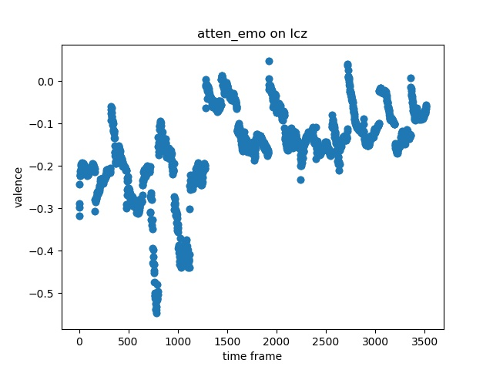
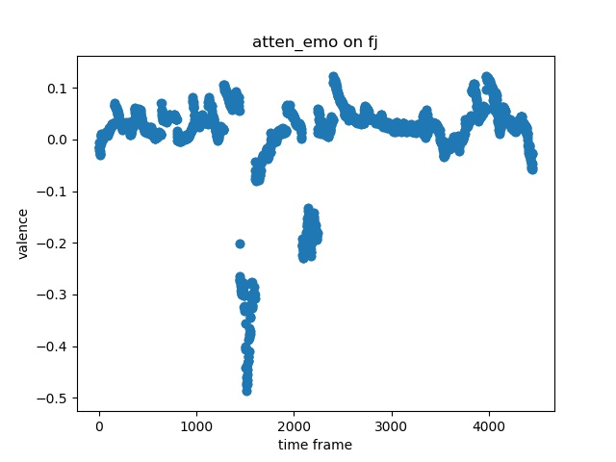
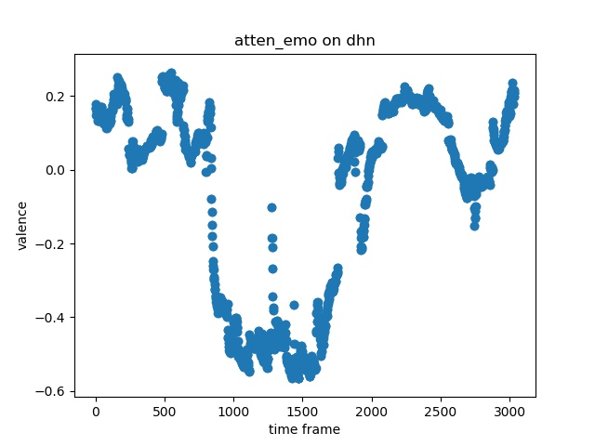
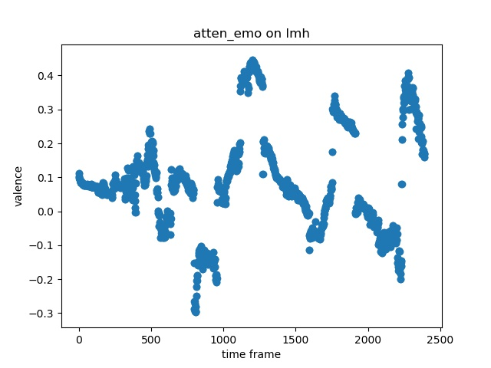
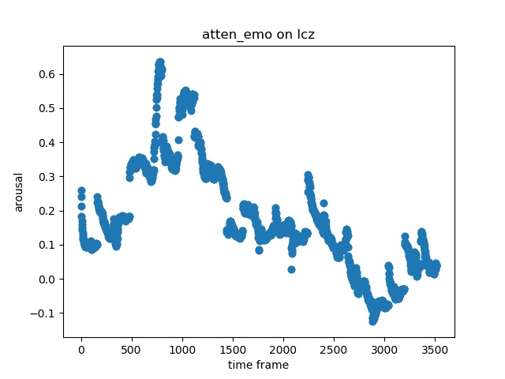
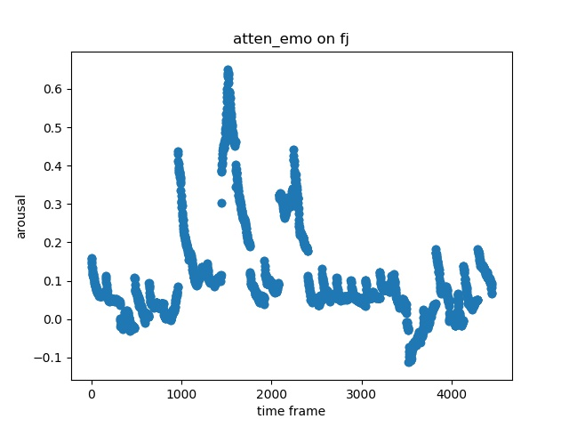
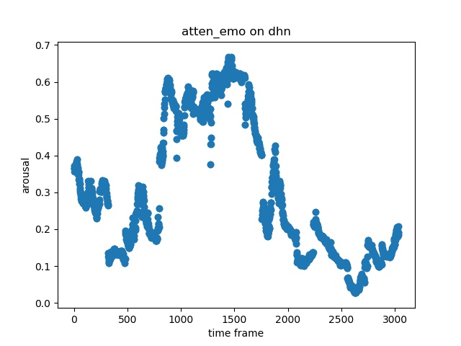
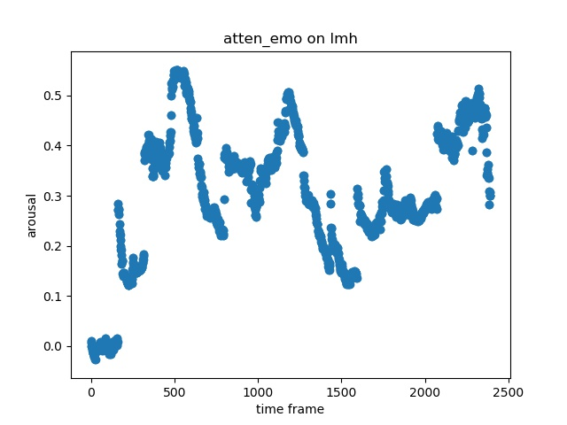
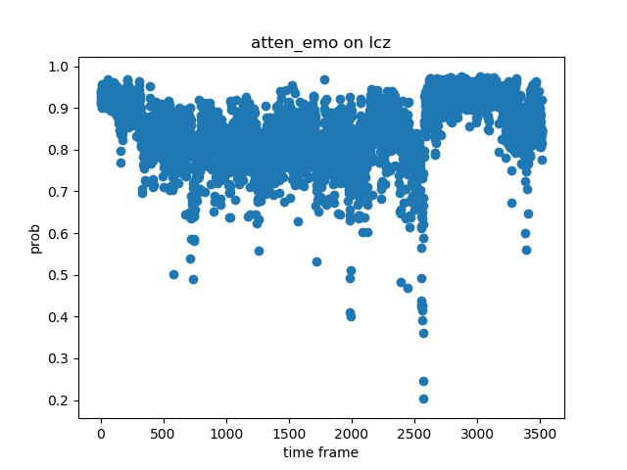
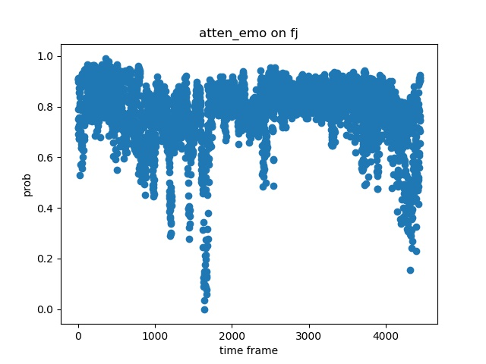
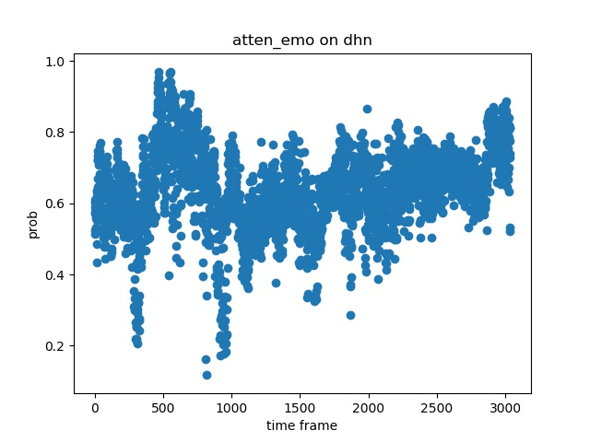
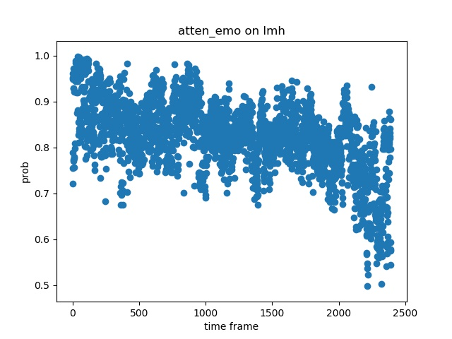
注意力与情绪交互分析
将通过概率模型逐帧预测的儿童注视贴纸的概率序列（在对照组中为注视“假设贴纸”的概率序列）和通过情绪识别神经网络逐帧预测的valence和arousal序列通过散点图展现其变化趋势。可以看出在情绪预测中，valence和arousal随时间轴有明显的变化趋势，而注视贴纸的概率序列随时间轴变化较小。
valence
arousal
attention
probability
样本: lcz
样本: fj
样本: dhn
样本: lmh
实验组
对照组

Slide 8
注意力与情绪交互分析
将采血场景分为三个阶段，0表示采血前，1表示采血中，2表示采血后。
val_atten表示valence和注视贴纸概率的相关系数，ar_atten表示arousal和注视贴纸概率的相关系数。
实验组
对照组
视频名 | val_atten | ar_atten
fj | 0.095 | -0.230
lcz | 0.123 | -0.418
qzy | 0.007 | -0.093
yxy | 0.259 | -0.263
yzq | 0.189 | 0.085
zf | -0.029 | 0.006
视频名 | val_atten | ar_atten
dhn | 0.370 | -0.398
lmh | -0.181 | -0.322
lsc | -0.202 | 0.192
lyr | 0.025 | -0.082
lyx | 0.155 | -0.234
wzy | 0.229 | -0.333
在假设贴纸对儿童有安慰效应的前提下，注视贴纸的概率应和valence呈正相关，和arousal呈负相关。由此计算注视贴纸概率的序列分别和valence, arousal序列的相关系数，首先考虑一个视频样本全序列的相关系数，其次考虑一个视频样本分时段（采血前中后）的相关系数。一般认为，相关系数绝对值大于0.4以上被认为可能存在潜在相关性。
在实际数据分析中，结果远没有假设如此理想，在实验组和对照组中均有可能相关的指标出现，其中实验组中的yxy样本相关性的正负性符合假设，具有一定典型性，而其他样本却不一定。
视频名 | 时间段 | val_atten | ar_atten
fj | 0 | 0.08 | -0.28
lcz | 0 | -0.47 | -0.26
qzy | 0 | 0.06 | -0.01
yxy | 0 | -0.12 | -0.05
yzq | 0 | -0.05 | -0.02
zf | 0 | -0.13 | -0.04
fj | 1 | 0.22 | -0.37
lcz | 1 | 0.02 | -0.02
qzy | 1 | -0.03 | -0.20
yxy | 1 | 0.47 | -0.46
yzq | 1 | 0.31 | 0.20
zf | 1 | 0.03 | -0.09
fj | 2 | 0.00 | -0.36
lcz | 2 | 0.26 | -0.47
qzy | 2 | nan | nan
yxy | 2 | -0.19 | -0.15
yzq | 2 | -0.51 | 0.20
zf | 2 | -0.09 | 0.02
视频名 | 时间段 | val_atten | ar_atten
dhn | 0 | 0.40 | -0.38
lmh | 0 | -0.20 | -0.27
lsc | 0 | -0.08 | 0.00
lyr | 0 | -0.03 | 0.03
lyx | 0 | -0.04 | -0.14
wzy | 0 | 0.40 | -0.39
dhn | 1 | 0.38 | -0.42
lmh | 1 | 0.16 | -0.23
lsc | 1 | -0.24 | 0.29
lyr | 1 | 0.10 | -0.11
lyx | 1 | 0.35 | -0.23
wzy | 1 | -0.08 | -0.02
dhn | 2 | 0.59 | 0.27
lmh | 2 | -0.45 | -0.40
lsc | 2 | nan | nan
lyr | 2 | 0.10 | -0.38
lyx | 2 | 0.07 | 0.18
wzy | 2 | 0.09 | 0.00

Slide 9
主要结论与后续方向
主要结论：
注意力指标分采血阶段分析表明贴纸存在下儿童注视贴纸时长占比更长，首次注视贴纸更早，注意力更容易被吸引，尤其在采血中和采血后两个时段。
焦虑识别分采血阶段分析表明贴纸存在下对儿童情绪一定的安抚作用可能存在。具体表现为在采血全程中有贴纸存在下儿童情绪的活跃度更低，情绪亢奋程度小，尤其在采血中和采血后期有贴纸存在下情绪更加积极，且在有贴纸存在下，采血前期儿童的情绪稳定性更高。
目前阶段注意力和情绪交互作用效果尚不明确，需要进一步研究。
后续方向：
原有误差改善：通过调整原有的人脸识别算法，目前算法识别追踪儿童人脸能力提升，不仅误判率缩小，针对儿童因为哭闹导致侧脸面对摄像头的情形识别率也有一定提升。
现有主要误差分析：目前的情绪识别算法识别的时序关联性有限，此视频样本为长视频，情绪识别存在一定误差，但通过预测结果手动和原始图像主观判断比对认为情绪识别算法误差较小，计算所得的valence和arousal基本符合实际情况。在分析中发现分时间段计算注意力值的各项指标实验组和对照组差距不明显，分时段计算注视贴纸概率和valence, arousal 序列的相关性时实验组和对照组差距不明显，认为误差主要来源于注视贴纸的概率计算不准确，同时从时序图看出一个样本不同时间帧的概率值区分度不如valence和arousal来得高，往往值与值之间差异过小。推测是由于贴纸位置的三维坐标估计不准确导致的。考虑是否可以设计一个更好的估计建模方法来估计贴纸的三维位置。
目前分析主要是对得到的分阶段注意力结果和情绪识别结果进行描述性统计分析，也考察了二者的相关系数来衡量注意力和焦虑程度之间的相关性，后续可以考虑设计一些统计性假设检验进一步评估论证。

Slide 10
参考文献
[1] Russell, James A. "A circumplex model of affect." Journal of personality and social psychology 39.6 (1980): 1161.
[2] Kollias, Dimitrios, et al. "Deep affect prediction in-the-wild: Aff-wild database and challenge, deep architectures, and beyond." International Journal of Computer Vision 127.6 (2019): 907-929.
[3] Kollias, Dimitrios, and Stefanos Zafeiriou. "Aff-wild2: Extending the aff-wild database for affect recognition." arXiv preprint arXiv:1811.07770 (2018).

